Slide 1


Классификатор обращений граждан
ADA
Кварацхелия А.Г.
Рахимов Д.Ф.
Мангушева А.Р.
https://git.asi.ru/damir.rakhimov/classification-appeals-ada

Slide 2
Автоматическая классификация обращений граждан
Рязанская область – автор задачи
Источники данных:
https://git.asi.ru/tasks/classification-appeals

Slide 3
Описание решения
Пользователь вводит текст обращения. По введенным данным автоматически определяется поле theme, которое содержит ключевые факты из обращения. Затем, на основании данных фактов, генерируется поле category - предложение по отнесению обращения к определенной категории из справочника. После этого последним этапом работы системы является генерация поля executor - предполагаемый исполнитель, которому должно быть адресовано обращение. В данной системе выводятся Топ 3 возможных варианта тема, категории и исполнителей с сортировкой в порядке убывания вероятности совпадения.

Slide 4
Общая схема функционирования
На основе документов тестового набора строится матрица расстояний с использованием word2vec [1] и Word Mover's Distance [2]
Для каждого нового документа рассчитывается вектор расстояний от данного документа до каждого документа из обучающего набора
Применяется классификатор K-ближайших соседей с параметром количества соседей, равным 10-и.
Notes:
Tomas Mikolov, Kai Chen, Greg Corrado, Jeffrey Dean Efficient Estimation of Word Representations in Vector Space https://arxiv.org/abs/1301.3781
Matt Kusner M, Yu Sun, Nicholas Kolkin, Kilian Weinberger "From Word Embeddings To Document Distances" http://mkusner.github.io/publications/WMD.pdf

Slide 5
Оценка эффективности модели
Методика тестирования
Для каждого документа из обучающего корпуса (1788 раз):
исключается документ из корпуса;
исключаются данные документа из модели (убираем из матрицы дистанций строку и столбец, соответствующий документу);
выполняется предсказание для исключенного из корпуса документа;
если категория (исполнитель, тема) с наибольшей предсказанной вероятностью совпадает с истинной, то документ помечается как "успех";
если истинное значение входит в тройку наиболее вероятных предсказанных значений, то документ помечается как "топ-3". Иначе - "ошибка".

Slide 6
Оценка эффективности модели
Особенности данных:
В исполнителях тестового набора было много однотипных записей "Администрация Александро-Невского муниципального района Рязанской области", "Администрация Захаровского муниципального района Рязанской области", "Администрация Кадомского муниципального района Рязанской области".
Подобные записи были объединены в единого исполнителя "Администрация/префектура района/округа". Иначе, объема предоставленных для обучения данных недостаточно, чтобы научить модель различать различные районы Рязанской области и города Рязани.

Slide 7
Оценка эффективности модели
Результаты:
 | Категории | Исполнители | Темы
Успех | 1076 (60.2%) | 1127 (63.0%) | 792 (44.3%)
Топ-3 | 411 (23.0%) | 357 (20.0%) | 80 (15.7%)
Ошибка | 301 (16.8%) | 304 (17.0%) | 716 (40.0%)

Slide 8
Использованные технологии:
Язык программирования: Python 3.6
Библиотеки и компоненты: NTLK, Gensim, RNNmorph (TensorFlow), Scikit-learn, семантические модели русского языка с https://rusvectores.org/ru/models/ (ruscorpora_upos_cbow_300_20_2019)
Кроссплатформенное решение: Linux, Windows, macOS

Slide 9
Итоги решения
Результативность: данное программное решение генерирует необходимые поля и решает задачу автоматической классификации обращений граждан.
Выводы: данная программа решает поставленную задачу в рамках начального набора данных. Модель, лежащая в основе системы, способна к обучению и повышению точности классификации.
Эффекты: данное программное решение позволит сократить количество фактов потери заявок от населения.

Slide 10
Данное программное решение готово для использования в действующих системах и решения реальных задач субъектов РФ, в том числе, имеет открытый исходный код.
Программное решение масштабируемое, имеет UI и программный интерфейс (API) для приема данных и передачи результатов обработки.

Slide 11
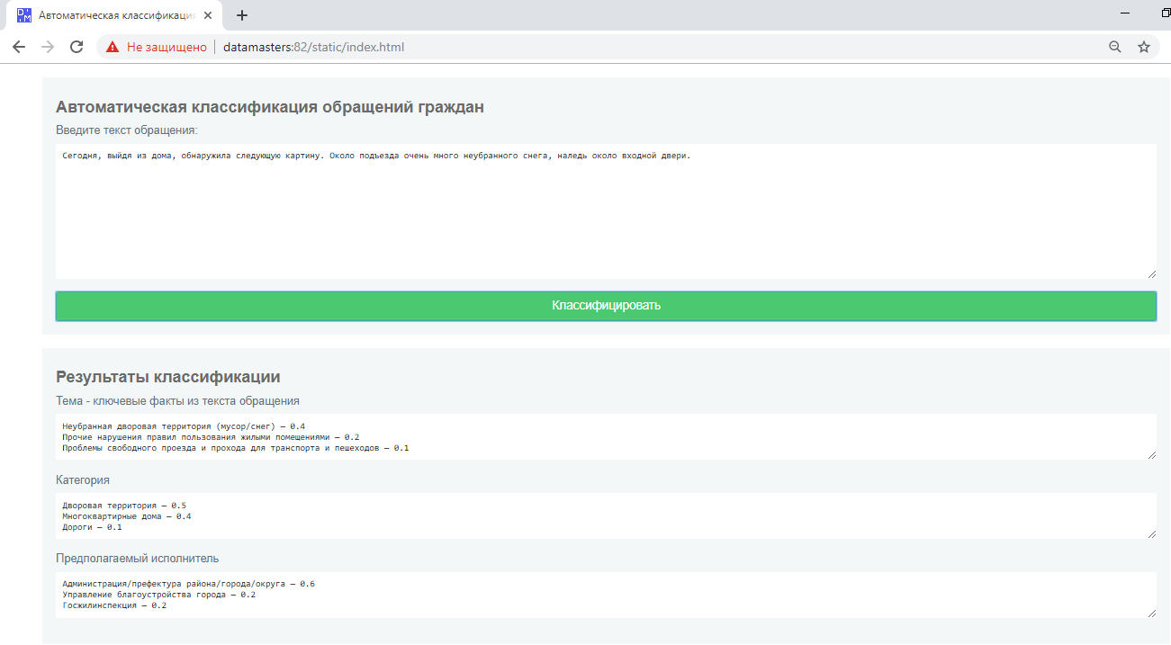
Визуальное оформление пользовательского интерфейса

Slide 12
Программный интерфейс (API)
Запрос: POST /classify
Заголовки: Content-Type: application/json
Пример запроса:
curl --request POST \
--header "Content-Type: application/json" \
--data '{"appeal_text":"Сегодня, выйдя из дома, обнаружила следующую картину. Около подъезда очень много неубранного снега, наледь около входной двери."}' 127.0.0.1/classify
POST /classify HTTP/1.1
Accept: application/json
Accept-Encoding: gzip, deflate
Connection: keep-alive
Content-Length: 252
Content-Type: application/json
Host: localhost
User-Agent: HTTPie/0.9.4
{
"appeal_text": "Сегодня, выйдя из дома, обнаружила следующую картину. Около подъезда очень много неубранного снега, наледь около входной двери."
}

Slide 13
Программный интерфейс (API)
Пример ответа:
HTTP/1.1 200 OK
Connection: keep-alive
Content-Length: 728
Content-Type: application/json
Date: Wed, 31 Jul 2019 11:10:42 GMT
Server: nginx/1.17.0
{
"top3_categories": [[ "Дворовая территория", 0.5], ["Многоквартирные дома", 0.4 ],
["Дороги", 0.1 ]],
"top3_executors": [ ["Администрация/префектура района/города/округа", 0.6 ],
["Управление благоустройства города", 0.2 ], ["Госжилинспекция", 0.2] ],
"top3_themes": [[ "Неубранная дворовая территория (мусор/снег)", 0.4],
[ "Прочие нарушения правил пользования жилыми помещениями", 0.2], [
"Проблемы свободного проезда и прохода для транспорта и пешеходов", 0.1]]
}

Slide 14
Команда готова участвовать в реализации пилотных проектов в субъектах РФ в период с сентября 2019 по январь 2020.

Slide 15
Состав Команды
Кварацхелия А.Г. - к.ф.-м.н., архитектор программного обеспечения АО “БАРС Груп”
Рахимов Д.Ф. - ведущий разработчик АО “БАРС Груп”, член жюри регионального этапа Всероссийского конкурса «Цифровой прорыв» для специалистов в сфере цифровой экономики (2019 г., хакатон 36ч, г. Казань)
Мангушева А.Р. - к.ф.-м.н., доцент кафедры “Интеллектуальных систем и управления информационными ресурсами” Казанского национального исследовательского технологического университета (ФГБОУ ВО «КНИТУ»)

Slide 16
